Slide 1

Психологічна готовність вчителя як умова успішної професійної діяльності
«Спочатку ти пізнай учня, тоді він зрозуміє тебе»
В. Сухомлинський.

Slide 2

Педагогічна діяльність вчителя є одним із тих видів фахової діяльності, який передбачає тісний взаємозв’язок з усіма суб’єктами освітнього процесу. Вимоги до особистості вчителя в сучасному освітньому просторі є надзвичайно широкими, відтак педагог має володіти не лише знаннями, а й рядом вмінь та навичок, задля успішного виконання своєї фахової діяльності. Це чітко відображено у професійному стандарті вчителя (документі, що чітко пояснює, яким має бути вчитель, якими загальними та професійними компетентностями він має володіти, а також які етапи формування цих компетентностей він пройде).

Slide 3
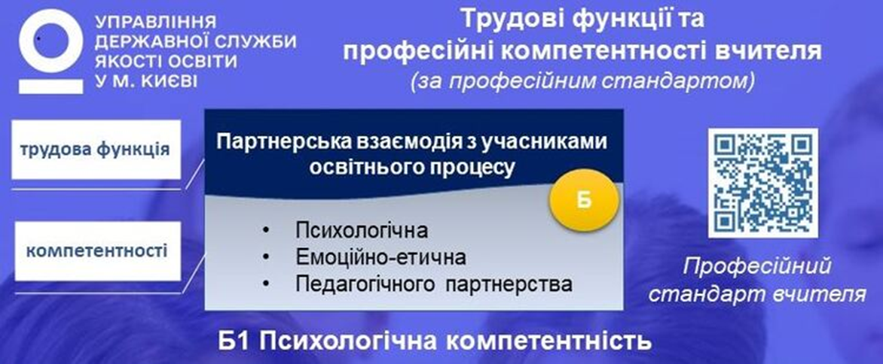
Відповідно до Професійного стандарту вчителя для забезпечення такої взаємодії вчитель має сформувати у себе такі професійні компетентності: психологічну, емоційно-етичну, педагогічного партнерства
Партнерська взаємодія учасників освітнього процесу – це взаємодія на засадах рівності, взаєморозуміння та поваги.

Slide 4
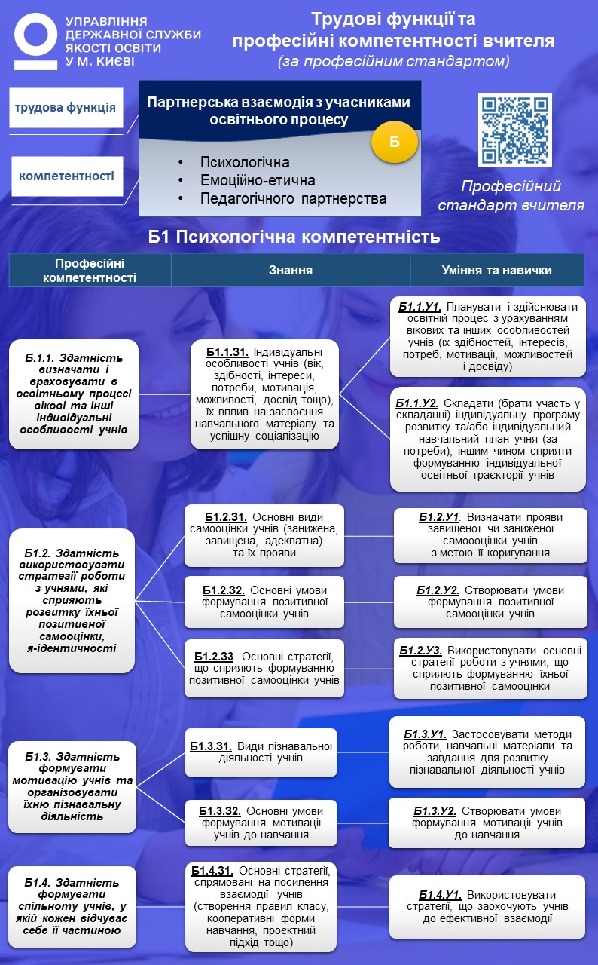
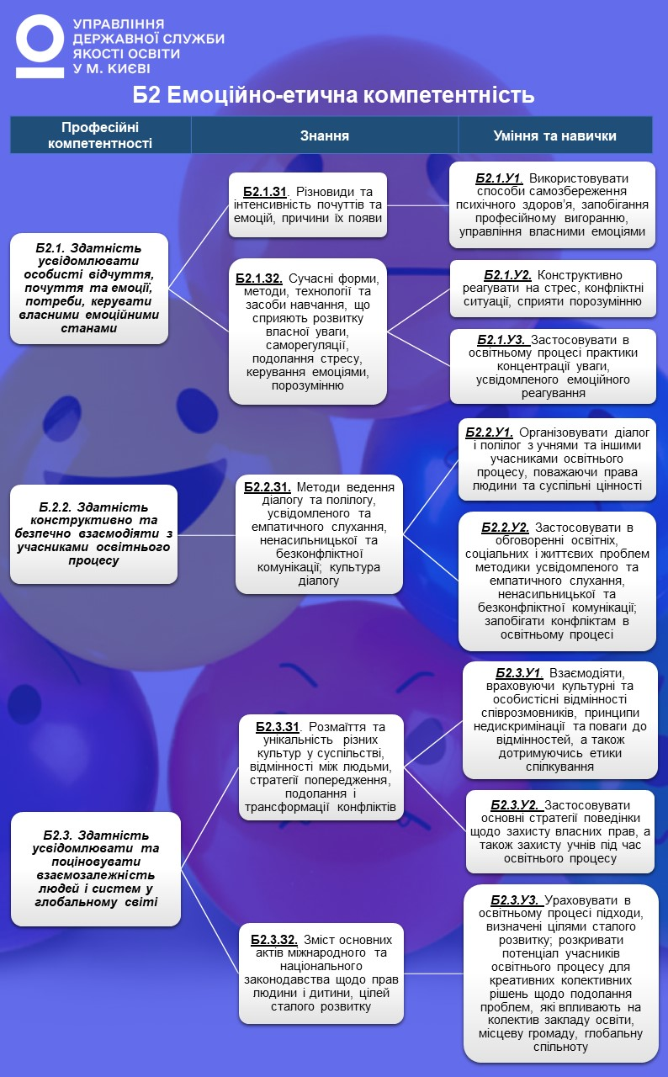

Slide 5

Психологічна готовність – це виявлення суті властивостей і стану особистості. Готовність – це не лише властивість чи ознака окремої особистості, це концентрований показник діяльності особистості, міра її професійної здібності. Психологічна готовність включає в себе з однієї сторони запас професійних знань, умінь і навичок; з іншої – риси особистості: переконання, здібності, інтереси, професійна пам'ять, мислення, увагу, спрямованість думки, працездатність, емоційність, моральний потенціал особистості, що забезпечать успішне виконання професійних функцій.

Slide 6

Компоненти психологічної готовновсті вчителя
Мотиваційний компонент психологічної готовності педагогів до взаємодії з дітьми – це сукупність стійких мотивів до роботи в умовах освіти, спрямованість на здійснення ефективного процесу навчання і виховання, визнання кожної дитини суб’єктом навчально-вихованої діяльності, формування внутрішньої готовності до позитивного сприймання дітей.

Slide 7
Мотиваційний компонент готовності особистості вчителя тісно пов'язаний з його вольовими якостями. Серед тих вольових якостей, котрі сприяють підвищенню мотивації ми можемо назвати такі як : цілеспрямованість (тобто здатність викладача в ході роботи керувати якоюсь відповідною метою); рішучість (кожен вчитель в процесі виконання фахової діяльності повинен вміти приймати швидкі та вірні рішення); самостійність (тобто здатність вчителя самостійно шукати шляхи рішення в інноваційній діяльності, незалежно від впливу зовнішніх обставин); самокритичність (тобто здатність вчителя визнавати помилковість обраної стратегії і вміння скоригувати свої дії); ініціативність (здатність вчителя проявляти творчий підхід у роботі з усіма учасниками освітнього процесу); самоконтроль (вміння вчителем контролювати себе навіть у найбільш стресових ситуаціях).

Slide 8
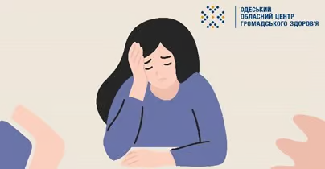
Емоційний компонент готовності вчителя забезпечує його вміння володіти внутрішньою рівновагою та здатністю до лабільної варіативної поведінки. Професія вчителя емоційно навантажена, так як професія передбачає «суб’єкт – суб’єктну» взаємодію, яка як відомо є найбільш емоційно забарвленою. Саме тому емоційний компонент готовності та його високий рівень сформованості є надзвичайно важливим для професії вчителя.

Slide 9
Критерії, що сприяють успішному формуванню емоційного компонента готовності вчителя до професійної діяльності :
високий рівень розвитку емпатії та значна емоційна стійкість . Сучасний учитель має мати здатність до співпереживання, співчуття та розуміння іншої людини, повинен вміти емпатично слухати, що є ще одним показником сформованості на високому рівні емоційного компоненту готовності вчителя.
високий рівень щирості та відкритості у спілкуванні з учасниками освітнього процесу. Даний критерій реалізується через вміння вчителем створювати у процесі роботи доброзичливу та комфортну атмосферу, шляхом довірливого та відкритого сприйняття;
стійкість до негативних переживань та емоцій. Вчитель має володіти високим рівнем емоційної саморегуляції щодо подолання деструктивних психоемоційних станів. Педагог не повинен мати комунікативних та психологічних бар’єрів спілкування, а навпаки проявляти емоційну культура та здатність до фахової рефлексії

Slide 10
Рівні психологічної готовності вчителя у професійній діяльності:
- високий рівень: особи з високим рівнем психологічної готовності відрізняються вираженою мотивацією до педагогічної роботи, люблять дітей, добре володіють своєю професією і перетворюють процес навчання на процес гармонійного розвитку особистості учня. Також ці особи вміють творчо розв’язувати складні завдання, проявляти креативність, цілеспрямованість, винахідливість, почуття гумору. Вони емоційно врівноважені, вміють ефективно керувати групою, бути фасилітаторами й модераторами у групових обговореннях. У своїх ставленнях до учнів вони проявляють щирість, чесність, відповідальність, позитив, терпіння, що дозволяє їм здійснювати конструктивний психолого-педагогічний вплив на учнів;

Slide 11
педагоги, що мають середній рівень психологічної готовності, хоча в цілому й справляються з педагогічною роботою, але не захоплюються нею (не відчувають особливого прагнення до навчання й виховання дітей). Вроджена інтуїція, емпатія, спостережливість, вольові якості, набуті педагогічні знання, уміння, навички та організаторські здібності дозволяють їм більш-менш вдало організовувати педагогічний процес. Але їм не вистачає креативності, «творчого вогнику» в роботі, щирості й любові до учнів. Педагогічний процес їх не надихає, вони кваліфіковано передають дітям знання, але не насичують міжособистісні стосунки з ними емоційним позитивом, відчуттям спільної подорожі у світ знань та нових відкриттів.

Slide 12
Особи з низьким рівнем психологічної готовності відкрито тяготяться педагогічною діяльністю. У них відсутня мотивація до спілкування з учнями. Вони не вміють виховувати дітей, піклуватися про них. Вольові якості не розвинені. Такі особи не здатні до самовладання, нерідко дратуються, кричать на дітей, не можуть налагодити дисципліну і конструктивний діалог в учнівському колективі. Як правило, такі вчителі не мають авторитету серед учнів. В результаті вони дуже втомлюються фізично і психічно від педагогічної роботи, емоційно вигорають й набувають невротичних рис.

Slide 13
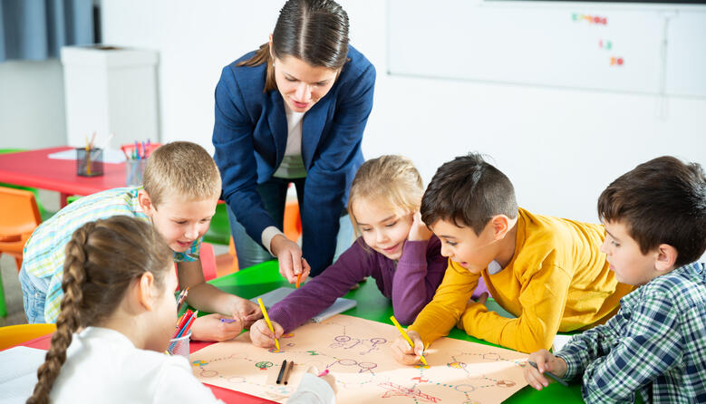

Діти не запам'ятовують те, як ви намагаєтеся їх навчити.
Вони запам'ятовують якими ви є.
Джим Хенсон

Slide 14
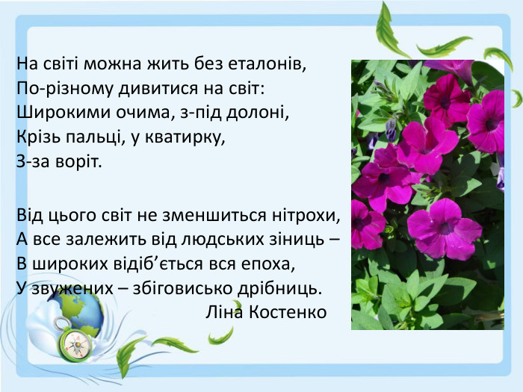

Slide 15


